Slide 1
财务会计理论与实务（实务篇）
曾庆生
上海财经大学会计学院
qszeng@mail.shufe.edu.cn
021-65904095 (O)

Slide 2
《财务会计理论与实务》课程大纲
理论部分（24课时）
绪论以及财务会计的边界和作用
理想环境下的会计
财务报告的决策有用性
有效证券市场
决策有用的信息观
决策有用的计量观
代理冲突分析
会计信息质量和盈余管理
实务部分（24课时）
企业合并会计
合并财务报表的编制
金融工具
租赁
……

Slide 3
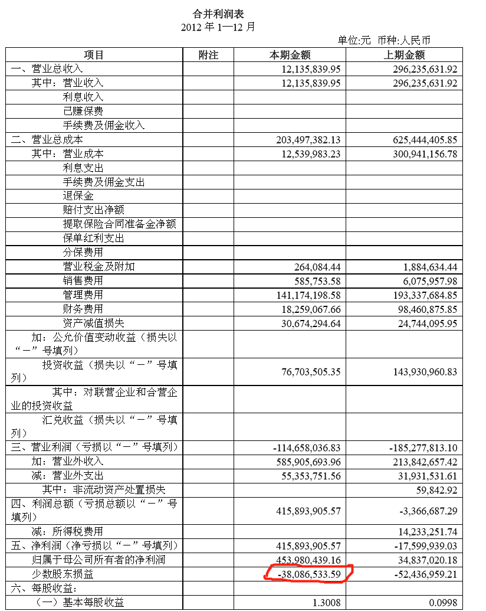
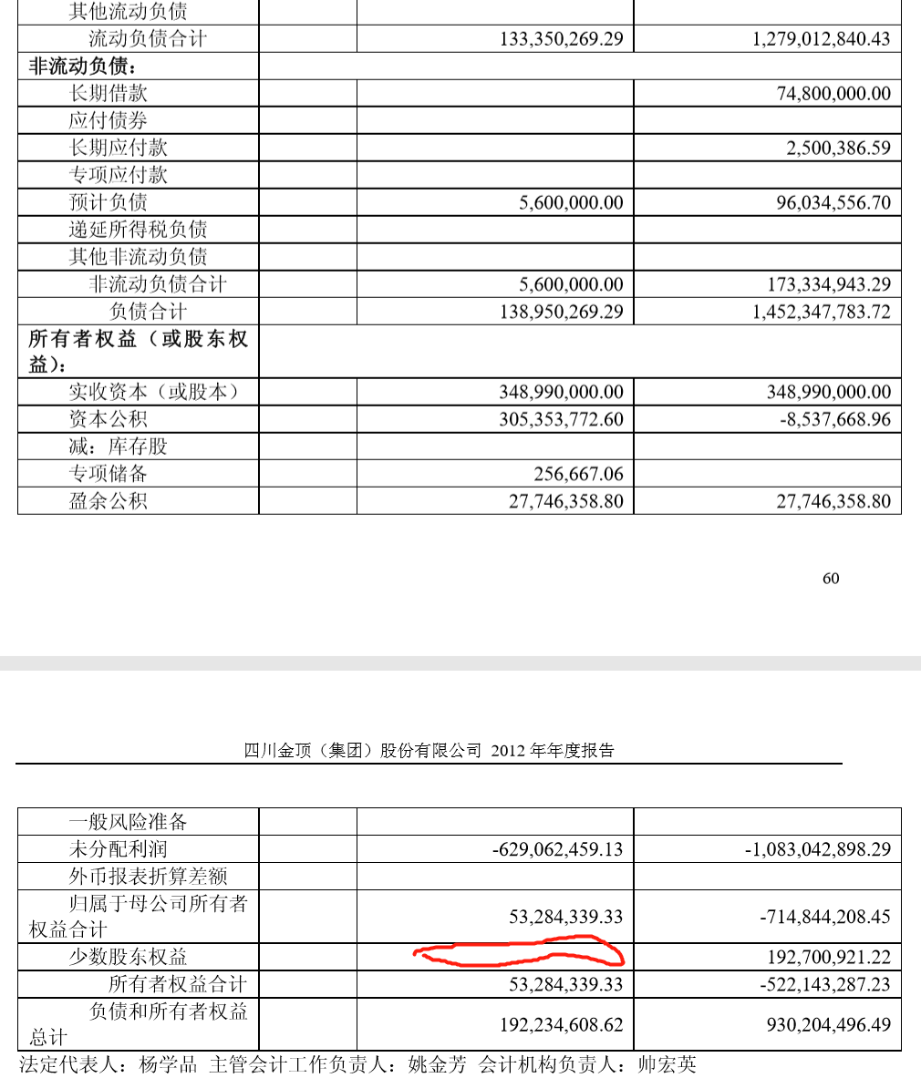
这是怎么回事？

Slide 4
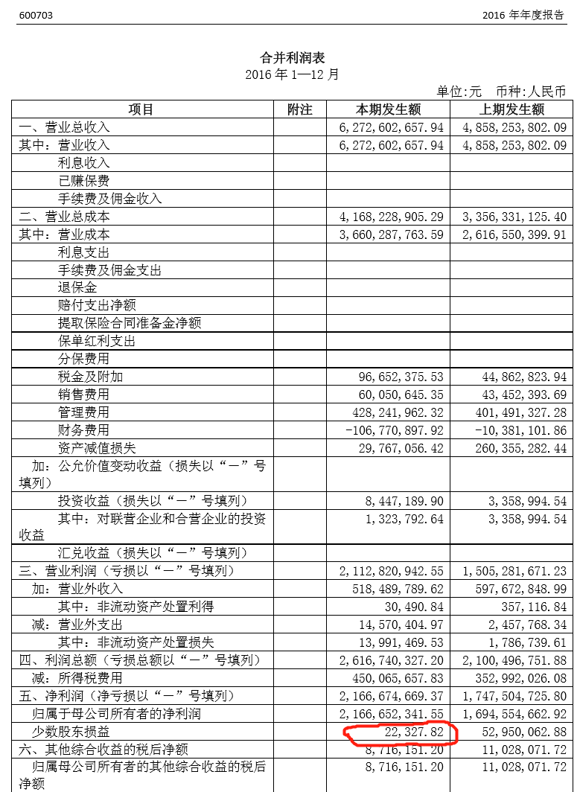
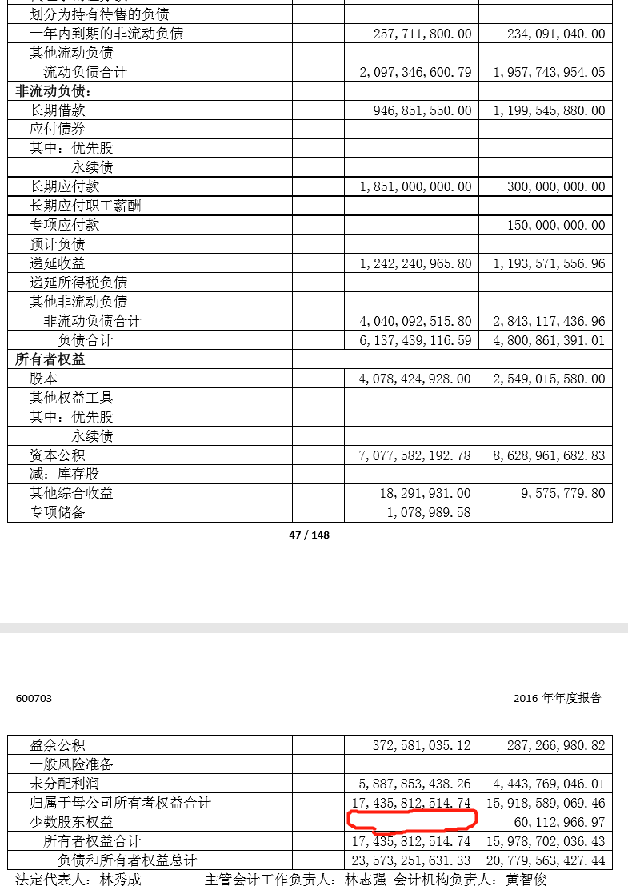

Slide 5
1 企业合并会计方法

Slide 6
内容
企业合并的会计方法
  购买法/并购法（非同一控制下的合并）
  权益结合法（同一控制下的合并）
反向购买会计

Slide 7
1.1 企业合并的会计方法
权益结合法是怎么诞生的？为什么要取消它？
为什么我国非同一控制下企业合并采用购买法（/并购法），而同一控制下的企业合并实际上采用权益结合法？
同一控制下企业合并采用权益结合法会有什么不良后果？
为什么会有反向购买会计？为什么不构成业务的反向购买要按照权益性交易原则处理？

Slide 8
1.1.1 企业合并会计方法的演变
  发展历程
    1950年，美国会计程序委员会《第40号会计研究公报》提出权益结合法(pooling of interests method)和购买法(purchase method )。
    1970年，Accounting Principles Board Opinion (APBO) No. 16 权益结合法和购买法均为可接受的企业合并会计方法。
    美国已于2001年取消了权益结合法的应用；
    IAS紧随其后修订《企业合并》准则（2004）
    美国新《企业合并》准则将purchase method为“Acquisition Method”，实际为购买法的升级版。

Slide 9
1.1.1 企业合并会计方法的演变
  关于权益结合法的争论
    理论逻辑
  我国的现状
    1995《合并会计报表暂行规定》、1997年《企业兼并有关会计处理问题暂行规定》，从未提到过“权益结合法”与“购买法” ，但是从现有的会计规范来看，实质上是购买法。
    自1998年清华同方换股合并鲁颖电子，后来又有十多家公司采取换股合并方式合并企业，无一例外采用“权益结合法”。（实践先行）

Slide 10
1.1.2 购买法 （即Purchase/Acquisition Method新购买法）
  购买法的特点
    主并企业要按公允价值记录所收到的资产和承担的债务，取得被并企业的成本要按与其它经济业务相同的方法加以确定，即将合并成本按合并日各自的公允价值(Fair value)，分配到所取得的可辨认资产和所承担和债务。
    合并成本超过所取得的被并企业可辨认净资产公允价值所占份额的差额，记为商誉。在控股合并中，合并分录中并不出现商誉。若合并成本小于被并企业净资产公允价值所占份额的差额则为负商誉，计入当期损益（营业外收入）。
    合并成本：购买方在购买日为取得对被购买方的控制权而付出的资产、发生或承担的负债以及发行的权益性证券的公允价值，即支付对价的公允价值。
      合并成本不包括合并过程中发生的直接或间接费用。

Slide 11
    合并费用的处理：
      若以发行股票为代价，股票登记和发行成本直接冲销股票的公允价值，即减少资本公积；
        股票发行成本可以包括与股票发行直接相关的各种费用，如承销费、律师为股票发行而提供的专门服务的律师费。
      若以发行债券为对价，相关发行费用应调整债券溢价；
      与合并相关的法律费、咨询费和佣金等中介费用以及其他相关的管理费用，应于发生时计入当期损益（计入“管理费用）。
    主并企业的损益既包括当年自身实现的损益，还包括合并日后被并企业所实现的损益。
    被并企业的留存利润也不能转入主并企业。

Slide 12
  合并日期的确定
    合并日或购买日是指合并方或购买方实际取得对被合并方或被购买方控制权的日期，即被合并方或被购买方的净资产或生产经营决策的控制权转移给合并方或购买方的日期。 同时满足下列条件的，通常可认为实现了控制权的转移：
      企业合并合同或协议已获股东大会等通过。
      企业合并事项需要经过国家有关主管部门审批的，已获得批准。
      参与合并各方已办理了必要的财产权转移手续。
      合并方或购买方已支付了合并价款的大部分（一般应超过50％），并且有能力、有计划支付剩余款项。
      合并方或购买方实际上已经控制了被合并方或被购买方的财务和经营政策，并享有相应的利益、承担相应的风险。
    合并日或购买日的判断应基于实质重于形式原则

Slide 13
Case1.1（购买日的确定）
  A公司是上市公司，拟发行股份2,000万股收购B公司股权，此项交易为非同一控制下的企业合并。交易于2×13年3月获得国务院国资委及国家发改委批准。2×13年4月经上市公司临时股东大会审议通过。2×13年5月获得国家商务部批准。2×13年12月20日收到证监会的批复。2×13年12月30日重组双方签订了《资产交割协议》，以2×13年12月31日作为本次重大资产重组的交割日。B公司高级管理层主要人员于2×13年12月31日变更为A公司任命。上市公司将购买日确定为2×13年12月31日。截至财务报告报出日，置入、置出资产工商变更、登记过户手续尚在办理中，但相关资产权属的变更不存在实质性障碍。
  问题：A公司本次交易的合并日是否应该确定为2×13年12月31日？

Slide 14
1.1.3 权益结合法
  权益结合法（pooling of interests method)：也称权益联营法或者权益合并法，当一家企业完全以其普通股去交换另一家企业几乎全部的普通股时适用，因为这一行为的实质是股东之间的联合，而不是购买。
    该方法已被FASB&IASB禁止采用，但被我国“植入”同一控制下的企业合并的会计处理。

Slide 15
  权益结合法的特点
    参与合并企业的净资产均按账面价值计价，没有新的计量基础；既不存在可辨认净资产公允价值与账面价值的差额，也不存在商誉。
    不论合并发生在会计年度的哪一时点，参与合并企业的整个年度的损益要全部包括在合并后的企业。
    参与合并企业的整个年度留存利润（包括未弥补亏损）均应转入合并后的企业。
    企业合并时发生的全部相关费用，不论其是直接的或间接的，均确认为当期费用（与目前中国同一控制下企业合并的合并费用处理有差别）。
    若参与合并企业的会计方法不一致,应予以追溯调整,以保持合并后企业会计方法的一致性。同时,在比较报表中应重编前期财务报表（即假定一开始就合并了）。

Slide 16
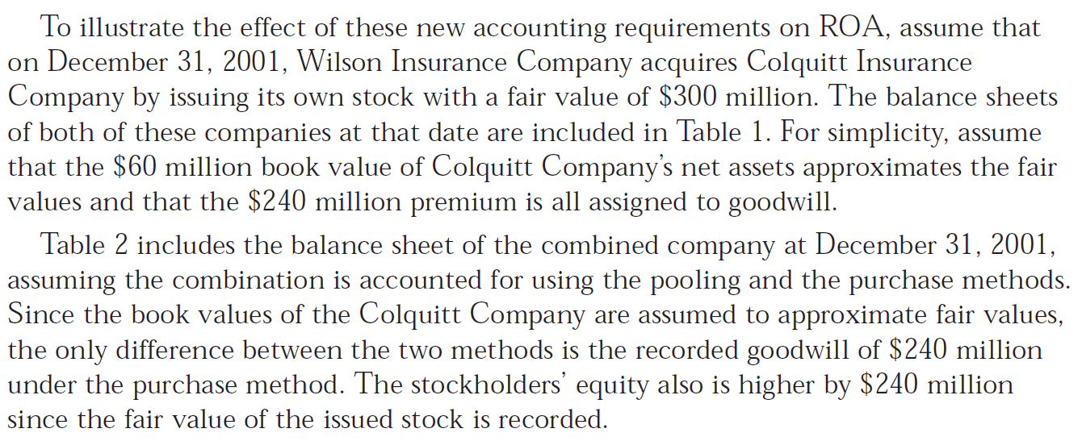
  举例：合并方法的选择对ROA影响

Slide 17
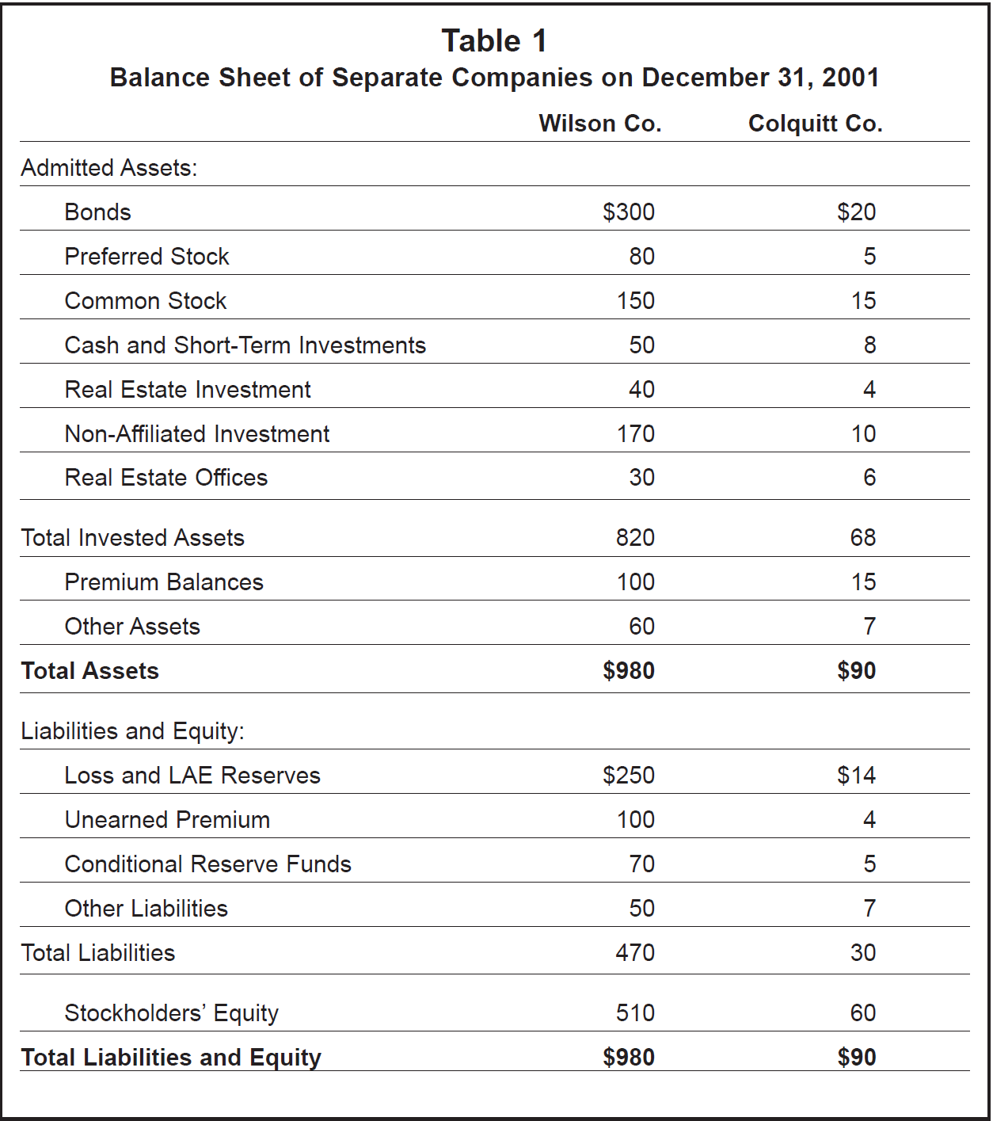

Slide 18
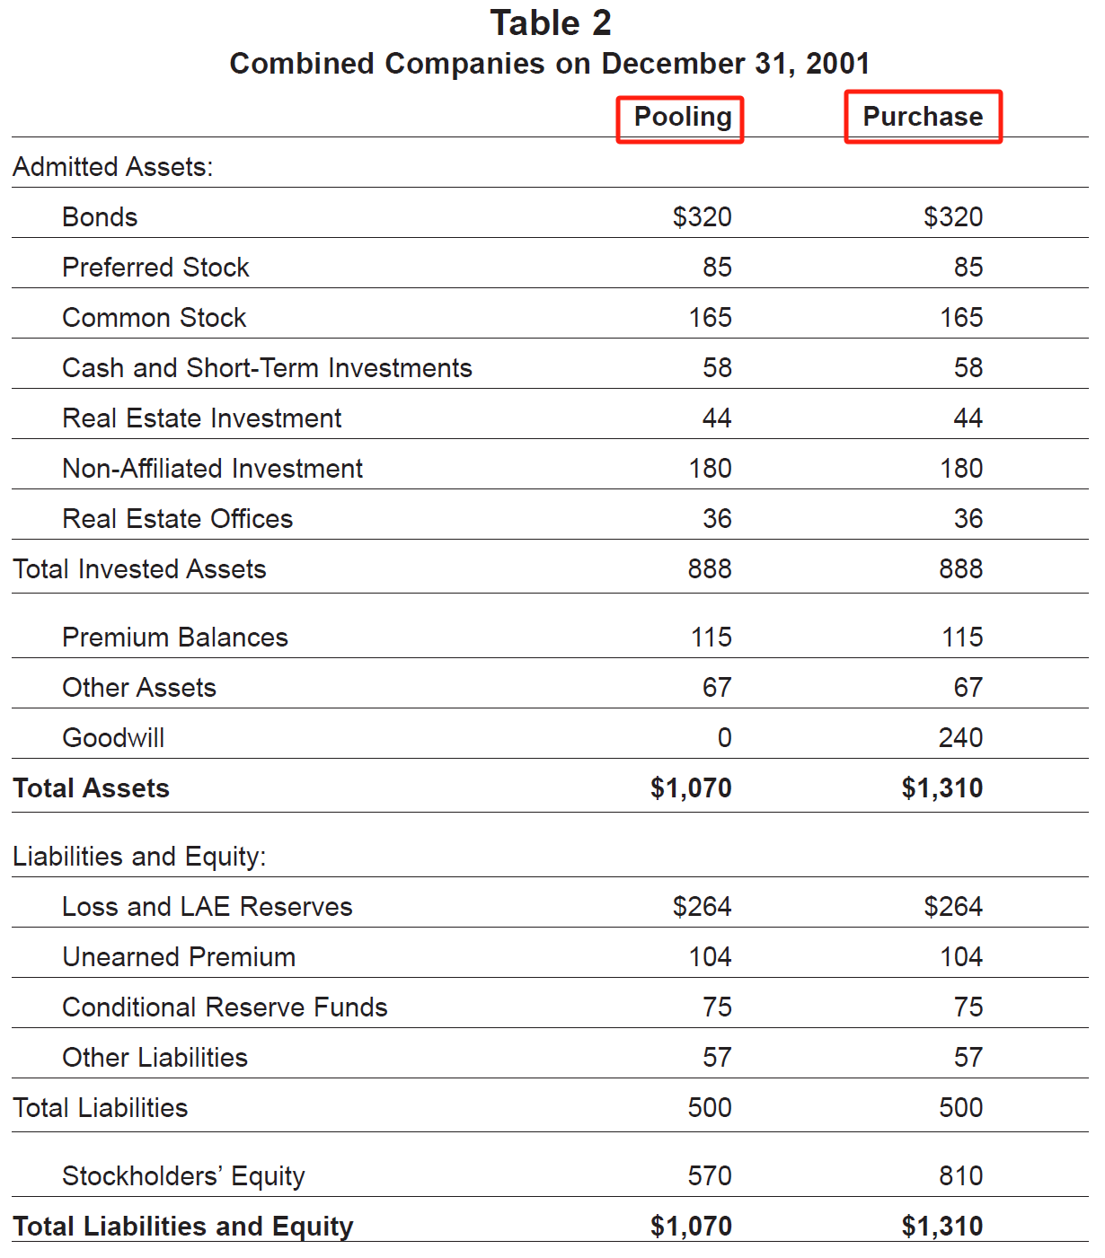

Slide 19
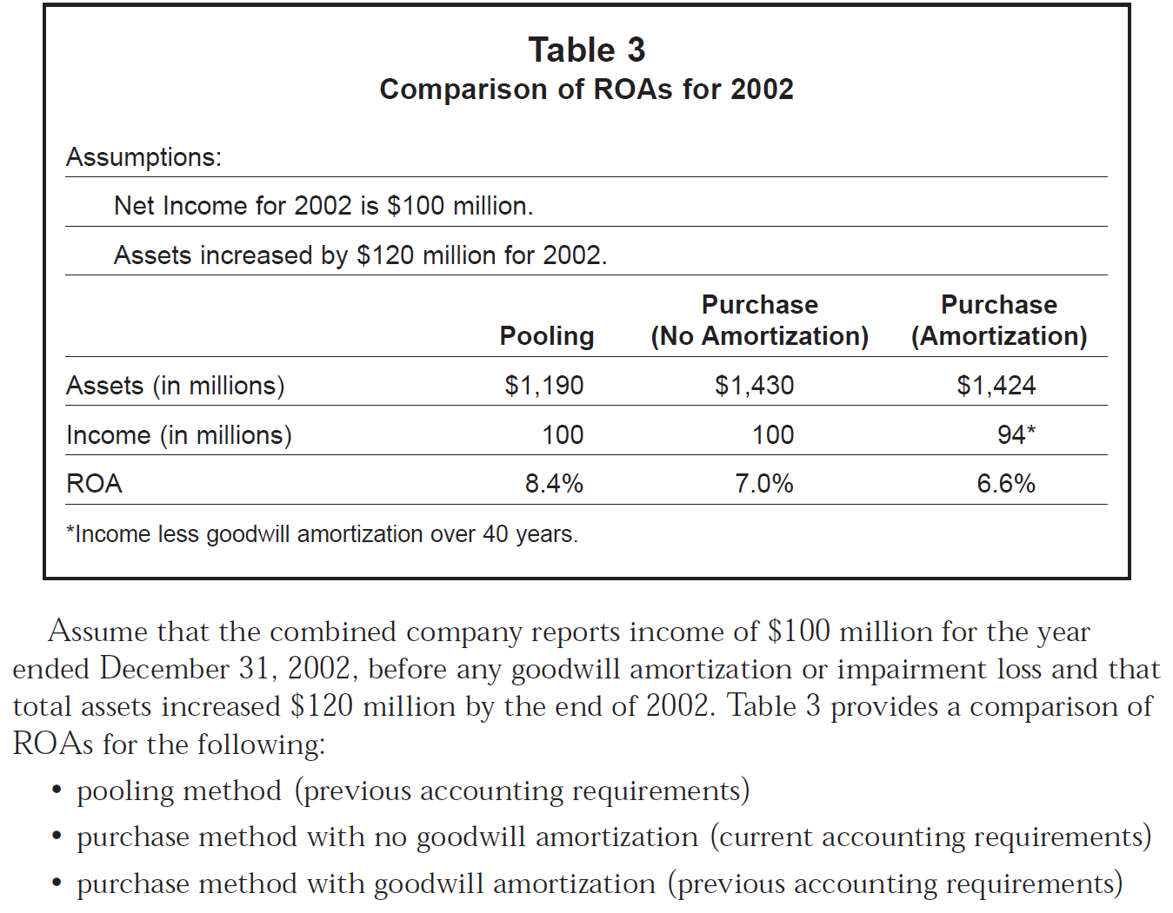

Slide 20
  美国权益结合法使用条件
    3类12个条件
    参阅：陈信元、董华（实为陈冬华），企业合并的会计方法选择:一项案例研究，《会计研究》2000年第2期。
  会计处理
    若换出股份面值大于被并企业股本数，则差额部分首先用被并公司资本公积冲抵，不足部分用主并企业的资本公积冲抵，再有不足部分先用被并企业留存收益冲抵，然后用主并企业留存收益冲抵。（即抵消顺序：先资本公积，后留存收益；先被并公司，后主并公司）
      冲留存收益时，先充盈余公积，再冲未分配利润

Slide 21
  取消权益结合法的经济后果
    交易对价是上升还是下降？
    换股合并方式增加还是减少？

Slide 22
Paper | Design | Sample Period | Model | Key Findings (Economic Significance)
Ali & Kravet (2016, TAR) | Quasi-natural exp.; takeover prob. & payment choice | 1996–2006 | Logit/Probit Takeover ~ Step-up × Post-SFAS | - High step-up targets: takeover prob. ↓ 20–30% - Stock payment ↓, cash ↑
Bartov, Cheng & Wu (2021, TAR) | Test M&A overbidding pre/post 2001 | 1990–2010 | OLS Bid Premium ~ Post-2001 + Controls | - Overbidding ↑ 5–8% post-2001 - Driven by goodwill non-amortization (SFAS 142)
Hayn & Hughes (2006, RAST) | Goodwill impairment indicators | 1990s–2000s | Logit Impairment ~ M&A features | - Firms bid more aggressively (no amortization) - Future impairment risk ↑
Shalev, Zhang & Zhang (2013, RAST) | CEO incentives & M&A pricing | 1993–2007 | OLS M&A Premium ~ CEO equity × Post-141 | - Equity-based pay → 6–10% higher premiums
Li, Shroff & Venkataraman (2011) | Analyst forecast accuracy | 1997–2004 | OLS Forecast Error ~ Post-SFAS + Controls | - Forecast errors ↓ 10–15% - Transparency & comparability ↑

Slide 23
1.1.4 同一控制下的企业合并
  国有企业之间的“同一控制”如何判断？
  会计处理（《企业会计准则第20号——企业合并》原文）
    同一控制下的企业合并，合并方以支付现金、转让非现金资产或承担债务方式作为合并对价的，应当在合并日按照被合并方所有者权益在最终控制方合并财务报表中的账面价值的份额作为长期股权投资的初始投资成本。长期股权投资初始投资成本与支付的现金、转让的非现金资产以及所承担债务账面价值之间的差额，应当调整资本公积；资本公积不足冲减的，调整留存收益。
    合并方以发行权益性证券作为合并对价的，应当在合并日按照被合并方所有者权益在最终控制方合并财务报表中的账面价值的份额作为长期股权投资的初始投资成本。按照发行股份的面值总额作为股本，长期股权投资初始投资成本与所发行股份面值总额之间的差额，应当调整资本公积；资本公积不足冲减的，调整留存收益。

Slide 24
    “《企业会计准则第20号——企业合并》解释”规定：
      （1）同一控制下的控股合并，在进行上述处理后，在合并日的合并财务报表中，对于被合并方在合并日以前实现的留存收益中归属于合并方的部分，应根据不同情况进行适当的调整，自资本公积转入留存收益；
      （2）同一控制下的吸收合并和新设合并，在进行上述处理后，对于被合并方在合并前实现的留存收益中属于合并方的部分，应视情况进行调整，自资本公积转入留存收益。
    同一控制下企业合并的合并费用处理与非同一控制下企业合并相同。
    因此，与美国原权益结合法几乎一致（不同之处在于控股合并下主并方单体报表不要求保留被并企业的留存利润，编合并报表时再保留被并企业的留存利润），但放弃其适用条件——换股合并。

Slide 25
1.2 反向购买（ reverse acquisition）
  反向购买 （又称买（/借）壳上市）
    从会计的角度看，将某一方认定为主并企业可能与法律上所规定的导致反向收购的交易可能有所不同。
    反向购买，又称买（借）壳上市，是指在交易过程中，上市公司向非上市公司的股东定向增发股票，非上市公司的股东以非上市公司的股权（或经营性资产）认购上市公司增发的股票，从而在交易完成后成为上市公司（壳公司）的控股股东，非上市公司取得上市地位。
    反向购买中的上市公司规模通常小于（甚至远小于）非上市公司，上市公司甚至是空壳公司。
    在反向购买中，发行权益性证券的一方因其生产经营决策在合并后被参与合并的另一方所控制的，发行权益性证券的一方虽然为法律上的母公司，但其为会计上的被购买方。

Slide 26
  企业合并成本的确定（体现在合并报表中）
    反向购买中，法律上的子公司（购买方）的企业合并成本是指其如果以发行权益性证券的方式为获取合并后报告主体的股权比例，应向法律上母公司（被购买方）的股东发行的权益性证券数量与权益性证券的公允价值计算的结果。
    购买方的权益性证券在购买日存在公开报价的，通常应以公开报价作为其公允价值；购买方权益性证券在购买日不存在公开报价的，应参照购买方的公允价值和被购买方的公允价值二者之中有更为明显证据支持的作为基础，确定假定应发行权益性证券的公允价值。

Slide 27
  反向购买后的合并会计报表：
    合并财务报表中，法律上子公司的资产、负债应以其在合并前的账面价值进行确认和计量。
    合并财务报表中的留存收益和其他权益余额应当反映的是法律上子公司在合并前的留存收益和其他权益余额。
    合并财务报表中的权益性工具的金额应当反映法律上子公司合并前发行在外的股份面值以及假定在确定该项企业合并成本过程中新发行的权益性工具的金额。但是，在合并财务报表中的权益结构应当反映法律上母公司的权益结构，即法律上母公司发行在外权益性证券的数量和种类。
    法律上母公司的有关可辨认资产、负债在并入合并财务报表时，应以其在购买日确定的公允价值进行合并。若企业合并成本大于合并中取得的法律上母公司（被购买方）可辨认净资产公允价值的份额体现为商誉；若企业合并成本小于合并中取得的法律上母公司（被购买方）可辨认净资产公允价值的份额应确认为合并当期损益。

Slide 28
  法律上子公司的有关股东在合并过程中未将其持有的股份转换为对法律上母公司股份的，该部分股东享有的权益份额在合并财务报表中应作为少数股东权益列示。
    因法律上子公司的部分股东未将其持有的股份转换为法律上母公司的股权，其享有的权益份额仍仅限于对法律上子公司的部分，该部分少数股东权益反映的是少数股东按持股比例计算享有法律上子公司合并前净资产账面价值的份额。
    另外，对于法律上母公司的所有股东，虽然该项合并中其被认为被购买方，但其享有合并形成报告主体的净资产及损益，不应作为少数股东权益列示。
  上述反向购买的会计处理原则仅适用于合并财务报表的编制。法律上母公司在该项合并中形成的对法律上子公司的长期股权投资投资成本的确定，应遵从《第2号准则——长期股权投资》的相关规定。

Slide 29
  每股收益（EPS）的计算：基于上市公司发行的股份数
    发生反向购买当期，用于计算每股收益的发行在外的普通股加权平均数为：
      自当期期初至购买日，发行在外的普通股数量应假定为在该项合并中法律上母公司向法律上子公司股东发行的普通股股数。（因为合并当年的合并净利润包括期初至购买日的主并方的净利润和合并日至期末的主并方和被并方的净利润，故期初至购买日对应的股份数应为主并方“对应的股份数”——但不是主并方原股份数）
      自购买日指期末，发行在外的普通股数量为法律上母公司实际发行在外的普通股股数。
    反向购买后对外提供比较合并财务报表的，其比较前期合并财务报表中的基本每股收益，应以法律上子公司在每一比较报表期间归属于普通股股东的净损益除以在反向购买中法律上母公司向法律上子公司股东发行的普通股股数计算确定。
    上述假定法律上子公司发行的普通股股数在比较期间内和自反向购买发生期间的期初至购买日之间未发生变化。如果法律上子公司发行的普通股股数在此期间发生了变动，计算每股收益时应当考虑其影响进行调整。

Slide 30
例题：A上市公司于2007年9月30日通过定向增发本企业普通股对B企业进行合并，取得B企业100%股权。假定不考虑所得税影响。A公司及B企业在合并前的简化资产负债表如下：
 | A公司 | B企业
流动资产 | 2,000 | 3,000
非流动资产 | 14,000 | 20,000
资产总额 | 16,000 | 23,000
流动负债 | 800 | 1,000
非流动负债 | 200 | 2,000
负债总额 | 1,000 | 3,000
所有者权益：
股本 | 1,000 | 600
资本公积 | 9,000
盈余公积 | 4,000 | 11,400
未分配利润 | 1,000 | 8,000
所有者权益总额 | 15,000 | 23,000

Slide 31
其他资料：
（1）2007年9月30日，A公司通过定向增发本企业普通股，以2股换1股的比例自B公司原股东处取得B企业全部股权。A公司共发行了1200万股普通股以取得B公司全部600股普通股。
（2）A公司普通股在2007年9月30日的公允价值为20元，B企业每股普通股当日的公允价值为40元。A公司、B企业的每股普通股的面值均为1元。
（3）2007年9月30日，A公司除非流动资产公允价值较账面价值高3000万元外，其他资产、负债的公允价值与账面价值相同。
（4）假定A公司与B企业在合并前不存在任何关联方关系。
要求：
（1）编制合并日的资产负债表
（2）若B企业2006年实现合并净利润1200万元，2007年A公司与B企业形成的主体实现合并净利润2300万元，自2006年1月1日至2007年9月30日，B企业发行在外的普通股股数未发生变化。计算A公司2007年每股收益和比较报表中2006年A公司的每股收益。

Slide 32
  合并日的合并资产负债表
 | A公司 | B企业 | 合并金额
流动资产 | 2,000 | 3,000 | 5,000
非流动资产 | 14,000 | 20,000 | 37,000
商誉 |  |  | 2,000
资产总额 | 16,000 | 23,000 | 44,000
流动负债 | 800 | 1,000 | 1,800
非流动负债 | 200 | 2,000 | 2,200
负债总额 | 1,000 | 3,000 | 4,000
所有者权益：
股本 | 1,000 | 600 | 1,100（股本2200万股）
资本公积 | 9,000 |  | 19,500
盈余公积 | 4,000 | 11,400 | 11,400
未分配利润 | 1,000 | 8,000 | 8,000
所有者权益总额 | 15,000 | 23,000 | 44,000

Slide 33
每股收益的计算
  A公司2007年基本每股收益：
  比较报表中应对2006年A公司的每股收益进行调整：1200/1200=1（元）

Slide 34
“少数股权权益”问题
  如果本例中B企业的全部股东只有其中的90%以原持有的对B企业股权换取了A公司增发的普通股。A公司应发行的普通股股数为1080万股（600*90%*2）。企业合并后，B企业的股东拥有合并后报告主体的股权比例为51.92%（=1080/2080）。通过假定B企业向A公司股东发行本企业普通股在合并后主体享有同样的股权比例，在计算B企业须发行的普通股数量时，不考虑少数股权的因素，故B企业应发行的普通股股数为500万股（=600*90%/51.92%-600*90%），B 企业在该项合并中的企业合并成本为20000万元（=500*40），B企业未参与股权交换的股东拥有B企业的股份为10%，享有B企业合并前净资产的份额为2300万元，在合并报表中应作为“少数股东权益”列示。

Slide 35
不构成业务的反向购买
  非上市公司以所持有的对子公司投资等资产为对价取得上市公司的控制权，构成反向购买的，若交易发生时，上市公司未持有任何资产负债或仅持有现金、交易性金融资产等不构成业务的资产或负债的，上市公司在编制合并财务报表时，应当按照《财政部关于做好执行会计准则企业2008年年报工作的通知》（财会函[2008]60号）的规定执行。
    财会函[2008]60号：企业购买上市公司，被购买的上市公司不构成业务的，购买企业应按照权益性交易的原则进行处理，不得确认商誉或确认计入当期损益。
      业务是指企业内部某些生产经营活动或资产负债的组合，该组合具有投入、加工处理过程和产出能力，能够独立计算其成本费用或所产生的收入等，可以为投资者等提供股利、更低的成本或其他经济利益等形式的回报。有关资产或资产、负债的组合具备了投入和加工处理过程两个要素即可认为构成一项业务。对于取得的资产、负债组合是否构成业务，应当由企业结合实际情况进行判断。
    不构成业务的反向购买，并不是一项企业合并（不属于第20号准则定义的“企业合并”）。

Slide 36
Case1.2（合并成本的确定）
  A公司为上市公司，2×13年12月31日账面净资产约20亿元。2×14年，A公司决定向非关联方B公司定向发行股份购买B公司持有的一项业务。A公司和B公司以被购买业务中可辨认净资产在2×13年12月31日的公允价值为参考依据，确定交易价格为15亿元。A公司董事会决议公告日（2×14年2月）前20个交易日公司股票交易均价为5元/股，此次交易中A公司向B公司非公开发行股份3亿股。交易协议同时约定，B公司取得的股份3年内不能转让。2×14年8月31日办理完增发股份登记等手续，A公司也完成了必要的财产权交接手续，并对被购买业务开始实施控制。当日A公司股票收盘价为10元/股（2×14年1月到8月，A股指数上涨约60%），同时，B公司被购买业务中的可辨认资产的公允价值在2×14年内没有明显变化。
  问题：A公司应该如何确定本次交易的合并成本？

Slide 37
Case1.3（合并中的或有支付 ）
  A 公司为上市公司。2011 年 2 月，A 公司收购 B 公司 60%的股权，完成非同一控制下的企业合并。
  1.收购定价的相关约定如下:股权收购协议约定转让价款区间为 5900 万元至 12470 万 元，最终的转让价款与 B 公司在未来两年(2011-2012 年)实现的业绩挂勾，按照协议的具体规定计算确定。价款支付方式具体如下:
    (1)转让协议签署生效后，A 公司支付首期收购价款人民币 1200 万元。
    (2)协议签署之后 3 个月内支付 4700 万元。
    (3)自 B 公司经上市公司指定的会计师事务所完成 2011 年度财务报表审计后 1 个月内， A 公司支付第三期收购价款，该价款按照 B 公司 2011 年税后净利润的 2 倍为基础计算，并 设上限。计算方式为:B 公司 2011 年税后净利润×2×60%，如果 B 公司 2011 年税后净利润 超过人民币 2300 万元 1.5 倍上限的，按上限计算，即价款不超过人民币 2300×1.5×2× 60%=4140 万元。

Slide 38
    (4)自 B 公司经 A 公司指定的会计师事务所完成 2012 年度财务报表审计后 1 个月内，A 公司向转让方支付第四期收购价款，该价款按照 B 公司 2012 年税后净利润的 1 倍为基础计 算，并设上限。计算方式为:B 公司 2012 年税后净利润×1×60%，如果 B 公司 2012 年税后 净利润超过人民币 2700 万元 1.5 倍上限的，按上限计算，即价款不超过 2700×1.5×1× 60%=2430 万元。
  2.利润分配。2011 年及 2012 年利润分配：弥补亏损并提取公积金后，如 B 公司实现承诺利润，则按照股权比例进行分配。如 B 公司未实现承诺利润，A 公司有权按承诺利润的相 应比例优先获得利润分配，即 B 公司 2011 年度未完成 2300 万元净利润，A 公司有权优先分 配 1380 万元，如实际利润不足 1380 万元，则由 B 公司原股东现金补齐不足部分。2012 年 度未完成 2700 万元净利润，A 公司有权优先分配 1620 万元，如实际利润不足 1620 万元， 则由 B 公司原股东现金补齐不足部分。

Slide 39
  3.业绩承诺。B 公司承诺 2011 年实现税后净利润人民币 2300 万元，2012 年实现税后净 利润人民币 2700 万元。若 2011 年 B 公司实际完成净利润不足 2300 万元、2012 年实际完成 净利润不足 2700 万元，由原股东以其所持 B 公司股权无偿赠予给 A 公司。所需无偿转让的 B公司股权比例的计算方式为:(承诺净利润—当年度B公司实际完成净利润)/承诺净利润× 60%。该等无偿股权赠予应在上市公司聘请的会计师出具审计报告后 30 个工作日内完成。
  问题:A 公司本次企业合并的合并成本及其后续调整应该如何计量?

Slide 40
会计准则的相关规定：
  《企业会计准则讲解 2010》第二十一章中，关于或有对价的会计处理相比之前的《企业会 计准则讲解 2008》发生了改变。《企业会计准则讲解 201O》指出：
    “某些情况下，合并各方可能在合并协议中约定，根据未来一项或多项或有事项的发生，购买方通过发行额外证券、支付额外现金或其他资产等方式追加合并对价，或者要求返还之前已经支付的对价。购买方应当将合并协议约定的或有对价作为企业合并转移对价的一部分，按照其在购买日的公允价 值计入企业合并成本。根据《企业会计准则第 37 号——金融工具列报》、《企业会计准则第 22 号——金融工具确认和计量》，以及其他相关准则的规定，或有对价符合权益工具和金融负债定义的，购买方应当将支付或有对价的义务确认为一项权益或负债；符合资产定义并满足资产确认条件的，购买方应当将符合合并协议约定条件的、可收回的部分已支付合并对价的权利确认为一项资产”。

Slide 41
    “购买日后 12 个月内出现对购买日已存在情况的新的或者进一步证据而需要调整或有对价的，应当予以确认并对原计入合并商誉的金额进行调整；其他情况下发生的或有对价变化或调整，应当区分以下情况进行会计处理：或有对价为权益性质的，不进行会计处理（有新变化）；或有对价为资产或负债性质的，按照企业会计准则有关规定处理，如果属于《企业会计准则第 22 号 ——金融工具的确认和计量》中的金融工具，应采用公允价值计量，公允价值变化产生的利得和损失应按该准则规定计入当期损益或计入资本公积；如果不属于《企业会计准则第 22号——金融工具的确认和计量》中的金融工具，应按照《企业会计准则第 13 号—— 或有事项》或其他相应的准则处理”。

Slide 42
证监会《监管规则适用指引——会计类第1号》中“1-7 非同一控制下企业合并的或有对价”规定：
  “二、以自身股份结算的或有对价的后续计量”：非同一控制下企业合并形成的或有对价中，若购买方根据标的公司的业绩情况确定收回自身股份的数量，该或有对价在购买日不满足“固定换固定”的条件，不属于一项权益工具，而是属于一项金融资产。因此，购买方应当在购买日将该或有对价分类为以公允价值计量且其变动计入损益的金融资产。随着标的公司实际业绩的确定，购买方能够确定当期应收回的自身股份的具体数量，则在当期资产负债表日，该或有对价满足“固定换固定”的条件，应将其重分类为权益工具（其他权益工具），以重分类日相关股份的公允价值计量，并不再核算相关股份的后续公允价值变动。在实际收到并注销股份时，终止确认上述其他权益工具，并相应调整股本和资本公积等。

Slide 43
证监会《监管规则适用指引——会计类第1号》中“1-7 非同一控制下企业合并的或有对价”规定：
  “三、以标的公司少数股权结算的或有对价”：以标的公司少数股权结算的或有对价，在合并报表层面，同样适用上述会计处理原则。具体而言，当标的公司实际业绩确定时，将因或有对价确认的金融资产重分类为权益工具（其他权益工具），不再核算相关股份的后续公允价值变动；当购买方实际收到业绩承诺人补偿的标的公司少数股权时，应作为收购少数股东权益处理，即终止确认上述其他权益工具，并相应冲减少数股东权益，差额计入资本公积，资本公积不足冲减的，则冲减留存收益。

Slide 44
案例解析（仅供参考）:
（一）购买日合并成本的计量 本案例中，合并成本的计量需要考虑以下合同条款:
  (1)合同中所约定的交易价格。本案例中，A公司需要支付的转让价款为5900万元至12470万元，其中5900万元为固定金额，其余6570万元为变动金额，与B公司在未来两年(2011-2012年)业绩挂勾，这部分变动金额即为或有对价，属于一项金融负债。假定A公司在购买日判断，B公司的盈利承诺(2011年度净利润2300万元;2012度净利润2700万元)已经属于最佳估计，A公司基于此盈利承诺判断这部分或有对价的公允价值为4380万元，即2300×2×60%+2700×1×60%。
  (2)以被收购公司利润分配的形式来体现的价格调整。如果B公司未能达到约定的盈利水平(2011年度净利润2300万元;2012年度净利润2700万元)，A公司仍然能够按照约定盈利水平，按照60%的比例分配利润或者从转让方得到补偿。这种情况下，A公司所分享的B公司利润超过其按照持股比例应分享的部分。例如:假设B公司2011年度净利润为2000万元，则A公司按照持股比例60%应享有1200万元，但根据收购协议，A公司可以获得的利润分配金额为2300×60%=1380万元。超过A公司按照持股比例应分享的部分，超出金额为180万元。这部分多出的180万元实质上是出售方通过B公司利润分配的形式，返还A公司一部分合并对价，也是基于B公司盈利情况的付款，属于或有对价，应该分类为一项金融资产。按照第(1)段的假定，在购买日这部分或有对价的公允价值为0。

Slide 45
    (3)出售方的其他承诺。根据股权转让协议约定，若2011年A公司实际完成净利润不足2300万元、2012年实际完成净利润不足2700万元，由原股东以其所持A公司股权按一定比例无偿赠予给上市公司。无偿转让股权的约定，实质也是一项基于被购买方未来盈利情况的或有对价，应该分类为一项权益工具。在购买日也应该对这部分或有对价的公允价值进行估计并在购买日确定取得的被购买方权益份额时予以考虑。按照第(1)段的假定，这部分或有对价的公允价值为0。
    综上所述，在考虑了各项或有对价在购买日的公允价值之后，A公司此次企业合并的合并对价为10280万元。
(二)购买日后对原合并成本的调整
  购买日之后，第(1)和第(2)项或有对价，由于其分类为金融负债和金融资产，后续应该按照公允价值计量，且其公允价值的变动计入当期损益;第(3)项或有对价分类为权益工具，后续如果发生股权的无偿赠送，A公司在合并报表中直接调整少数股东权益和资本公积。

Slide 46
Case1.3.2（对赌协议）
A 公司为上市公司，2x11 年 6 月以现金 2 亿元向第三方 B 公司收购其持有的 C 公司 60%的股权。该交易为非同一控制下的企业合并，购买日为 2x11 年 6 月 30 日，A 公司已向 B 公司全额支付 2 亿元的现金合并对价。此外，根据股权转让协议的约定，B 公司就 C 公司的营业绩向 A 公司做出业绩补偿承诺。B 公司承诺 C 公司 2X12 年、2x13 年、2x14 年审计扣除非常性损益后归属于公司股东的净利润分别不低于 4,000 万元、5,000 万元、6,000 万元。如果 C 公司未达到承诺业绩，B 公司将在 C 公司一相应年度的审计报告出具后 30 日内，按 C 公司实现的扣除非常性损益后归属于公司股东的净利润与同期承诺净利润差额，以现金方式对 A 公司进行补偿。购买日至 2x11 年 12 月 31 日期间，C 公司的实际营业绩与原预测情况差异不大。然而，2x12 年度，由于宏观济增速放缓，且主要竞争对手公司在 2x12 年度推出了性价比更高的新产品，分流了 C 公司部分主要客户的采购，导致 C 公司收入规模较原预测有所下滑，C 公司扣除非常性损益后归属于公司股东的净利润仅为2,500 万元。C 公司管理层预计如果不能尽快推出同类竞争产品，2x13 年、2x14 年的情况也不容乐观。
问题：（1）就 B 公司做出的业绩补偿承诺事项，A公司于企业合并的购买日(2x11 年 6 月 30 日)，在合并财务报表和个别财务报表中应如何进行会计处理？
（2） 就 B 公司做出的业绩补偿承诺事项，由于 C 公司利润未达标，A 公司于 2x12 年 12月 31 日，在合并财务报表和个别财务报表中应如何进行会计处理？

Slide 47
Case 1.4（业务的判断）
A公司是有色金属行业的上市公司，2x13年12月1日从第三方购入一小型矿业公司B公司68%的股权。B公司账面主要资产为无形资产（即某矿产区块的探矿权）和少量固定资产（即勘探设备和办公设备）。根据地质详查报告显示，该矿产区块位于某贵金属矿区的盆地中。而且，某家大型矿业公司也于近期在盆地周边发现了大额探明储量。B公司的地质勘探报告已通过了储量评审部门的审查并送交国土资源管理部门备案，相关采矿权正在申请办理中。虽然矿山建设尚未开始，管理层已经根据储量详查结果制定了矿产资源开发利用战略方案。除两位核心管理人员外，B公司的其他员工如勘探开采、财务、人事等不会在股权转让之后继续留在公司。
请问：A公司从B公司购买的是一组资产还是业务？

Slide 48
Case1.5（合并类型）
A公司是上市公司，其拥有的资产、负债构成业务。2×13年10月，A公司与B公司进行重大资产重组：B公司以其持有的C公司和D公司100%股权注入A公司；A公司向B公司定向增发股份2亿股。2×14年10月完成C、D公司股权过户手续，股权持有人变更为A公司；2×14年12月A公司完成变更注册资本的工商变更登记手续。2×14年10月30日重组完成后B公司持有A公司33.3%的股份，成为A公司第一大股东。
A公司实施本次重大资产重组前后股本结构如下表所示：
股东名称 | 本次重组前 |  | 本次重组后
 | 股份数量 | 持股比例 | 股份数量 | 持股比例
B公司 | — | — | 2亿 | 33.3%
E公司 | 1.8亿 | 45% | 1.8亿 | 30%
其他股东* | 2.2亿 | 55% | 2.2亿 | 33.7%
合计 | 4亿 | 100% | 6亿 | 100%
*其他股东数量众多且非常分散，单个股东最高持股比例未超过3%，因此，在本次重组前，E公司是A公司的控股股东。
问题：判断A公司收购C公司和D公司股权的交易所属的企业合并类型。

Slide 49
分组作业（案例分析）
  另附

Slide 50
The End！

